Slide 1
Präsentation CS1 Task 14 Final Presentation
ch.bfh.bti7081.s2013.yellow
14.06.2013

Slide 2
Storyboard - Übersicht
Order – Nurse/Doctor können Bestellungen aufgeben, Apotheker bearbeitet diese
Analysis – Auswertungen von Umfragen
AlarmSystem/Notification – Notification an Patienten/Ärzte
MedicamentResearch – Interface zu bestehender, externer Medikamenten-DB
=> Absprache mit ProductOwner
=> Entscheid für AlarmSystem/Notification

Slide 3
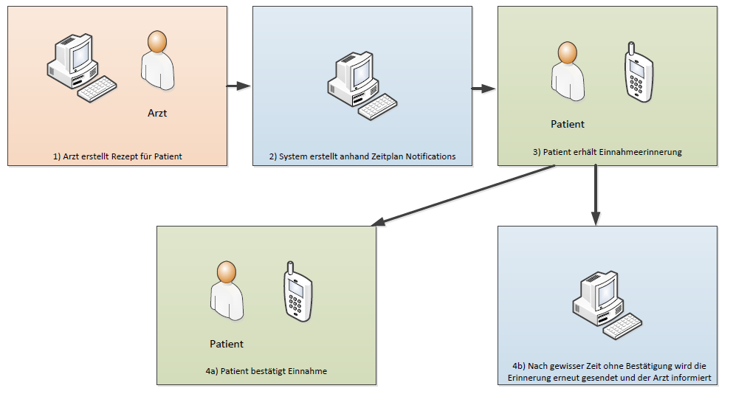
Storyboard - Prescription

Slide 4
Requirements
-> Brönni

Slide 5
Demo of prototype
-> Joschi&böbu

Slide 6
Implementation details
Class-Model -> Joschi

Slide 7
Implementation details
Patterns used -> Böbu

Slide 8
Implementation details
UML-Model

Slide 9
Scrum process
-> Hutzli

